Slide 1
Medicinska rehabilitacija Seven Smurfs

Slide 2
Sadržaj
Opis zadatka
Pregled zahtjeva
Korišteni alati i tehnologije
Arhitektura
Organizacija rada
Iskustva

Slide 3
Članovi tima
Dora Kašik, dora.kasik@fer.hr - frontend
Josip Begić, josip.begic@fer.hr - backend
Erik Greblo, erik.greblo@fer.hr – backend, frontend
Roko Krstičević, roko.krsticevic@fer.hr – frontend, deployment
Katarina Mikulić, katarina.mikulic@fer.hr – backend, dokumentacija
Marko Miletić, marko.miletic@fer.hr - dokumentacija
Anton Vivoda, anton.vivoda@fer.hr - backend

Slide 4
Opis zadatka
Olakšati prijavu na rehabilitaciju
Olakšati praćenje napretka rehabilitacije
Jednostavnost upotrebe aplikacije
Ubrzanje samog oporavka
Osiguranost privatnih podataka
Sličan proizvod: https://www.sbkt.hr/KT/centralno-narucivanje/
Mogućnost naručivanja
E-mail podrška
Popis usluga

Slide 5
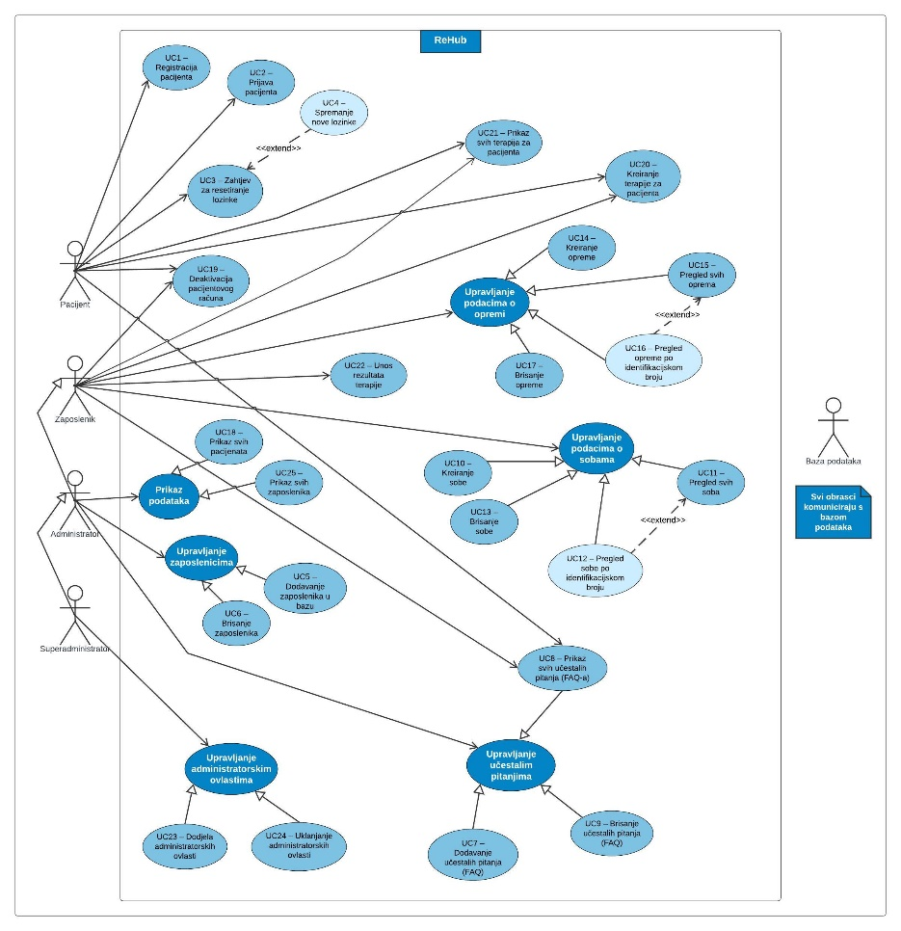
Pregled zahtjeva
Pacijent: registracija i zahtjev za terapijom
Administrator: upravljanje podacima
Superadministrator: administrator + verifikacija i dodjela uloge administratora
Zaposlenik: dodjela termina i pristup podacima
Baza podataka: pohrana podataka

Slide 6
Pregled zahtjeva
Podržavanje različitih uloga korisnika
Sigurna pohrana korisničkih podataka
Brza i pouzdana veza s bazom podataka
Jednostavnost korištenja
Zaštita od neispravnog korištenja korisničkog sučelja

Slide 7
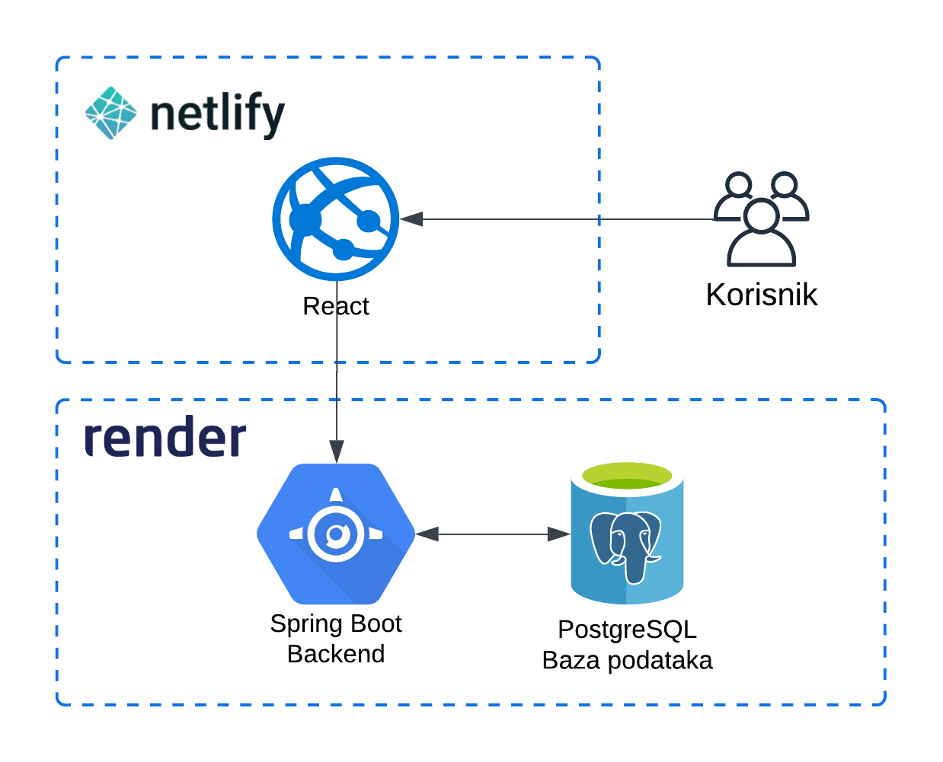
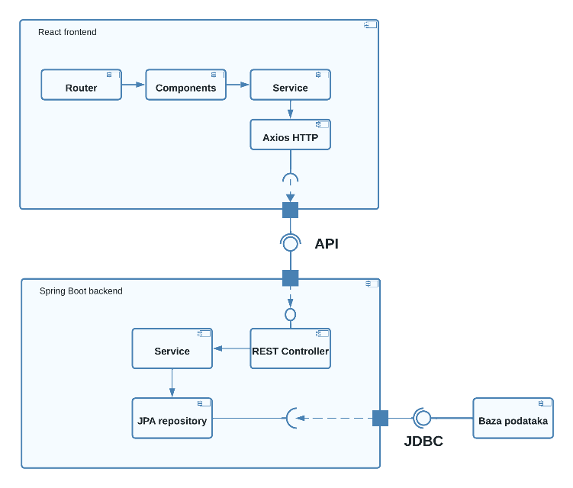
Arhitektura sustava
Baza podataka: PostgreSQL
Backend: Spring Boot
Frontend: React
Frontend Integracija: Tailwind CSS, Axios, React-Router-Dom, reCAPTCHA
Deployment: Render za backend i Netlify za frontend
Dijagram arhitekture
Dijagram komponenti

Slide 8
Korišteni alati i tehnologije
React, https://reactjs.org
Docker Docs, https://docs.docker.com
Lucidchart, https://www.lucidchart.com/pages/
PostgreSQL, https://www.postgresql.org/
Spring Boot, https://spring.io/projects/spring-boot/
Spring, https://spring.io
Render, https://render.com/
Netlify, https://www.netlify.com/
Tailwind CSS, https://tailwindcss.com/

Slide 9
Korišteni alati i tehnologije
Axios, https://axios-http.com/
React-Router-Dom, https://reactrouter.com/en/main
reCAPTCHA, https://www.google.com/recaptcha/
WhatsApp, https://web.whatsapp.com/
Microsoft Teams, https://www.microsoft.com/en-us/microsoft-teams/log-in
Atlassian, https://start.atlassian.com/

Slide 10
Korišteni alati i tehnologije
IntelliJ IDEA, https://www.jetbrains.com/idea/
Visual Studio Code, https://code.visualstudio.com/
Backend: Java, https://www.java.com/en/
Frontend: JavaScript, https://www.javascript.com/
Overleaf, https://www.overleaf.com/
LaTeX, https://www.latex-project.org
GitHub, https://github.com/

Slide 11
Organizacija rada
Najsličniji model procesa – inkrementalni razvoj
Zahtjevi na sustav uvijek evoluiraju i prate razvoj projekta
Zahtjevi korisnika se svrstaju u prioritetne cjeline
Funkcionalnost sustava se ostvaruje u ranim fazama projekta
Vrijeme utrošeno za izradu projekta: 280 sati
Frontend: 100 sati
Backend: 85 sati
Dokumentacija: 85 sati
Deployment: 10 sati

Slide 12
Naučene lekcije
Praktična primjena načela programskog inženjerstva
Timski rad
Korištenje alata za distribuirano upravljanje inačicama
Optimizacija planiranja i upravljanja vremenom
Demonstracija principa programskog inženjerstva kroz dokumentaciju

Slide 13
Članovi grupe
Dora Kašik, dora.kasik@fer.hr
Josip Begić, josip.begic@fer.hr
Erik Greblo, erik.greblo@fer.hr
Roko Krstičević, roko.krsticevic@fer.hr
Katarina Mikulić, katarina.mikulic@fer.hr
Marko Miletić, marko.miletic@fer.hr
Anton Vivoda, anton.vivoda@fer.hr

